Slide 1


LOGO
it晋升述职报告ppt模板
输入公司待用名
框架及文字内容完整，实用很强，适用于转正述职、干部述职等

Slide 2
序 言：
时光飞驰，我自去年XX月XX日来到集团公司，转眼已愉快地度过了快六个月。六个月的工作实践，使我收获了很多，也使我体会到了各位领导和同事们的关心，体会到了集团公司大家庭的温暖。我以积极进取的工作热情和踏实勤勉的工作态度，认真履职，大胆负责，较好地完成了领导交办的工作任务。
入职以来，我努力实践着自己的诺言，力争做到更高、更强、更优。下面，我就这六个月的工作情况向各位领导与同事作个简要汇报，以接受大家评议。
延迟符

Slide 3
1
    工作回顾——谈近来的工作情况
目 录
2
    自我评价——对本人和工作都可以评价
3
    工作体会——谈工作感想领悟、体会
CONTENTS
4
    工作规划和展望——谈下一步工作计划
    或长远职业规划
延迟符

Slide 4

1
    工作回顾——谈近来的工作情况
延迟符

Slide 5
工作岗位及职责
协助部门领导完成日常工作
协助部门领导的资料收集、整理、打印，领导交办的其他工作。
1
资料室管理
资料室的管理工作，具体资料的存档，保管，资料室的日常维护工作。
2
组织部分会议并记录存档
组织通知部门会议，打印会议材料，并对每次会做会议记录，整理会议纪要。
3
负责部门的网站、微信微博管理工作
负责管理本部门的网站、微信微博的更新与管理工作。
4
5
点击输入简要文字内容，文字内容需概括精炼，不用多余的文字修饰，言简意赅的说明分项内容……
6
点击输入简要文字内容，文字内容需概括精炼，不用多余的文字修饰，言简意赅的说明分项内容……
延迟符

Slide 6
工作完成情况
协助领导工作
此处添加详细文本描述，建议与标题相关并符合整体语言风格。
网站微信管理
此处添加详细文本描述，建议与标题相关并符合整体语言风格。
会议组织
此处添加详细文本描述，建议与标题相关并符合整体语言风格。
资料管理
此处添加详细文本描述，建议与标题相关并符合整体语言风格。此处添加详细文本描述，建议与标题相关并符合整体语言风格。此处添加详细文本描述，建议与标题相关并符合整体语言风格。
此处添加详细文本描述，建议与标题相关并符合整体语言风格。
延迟符

Slide 7
自主学习情况
01 培训
柠檬计划培训、行政助理培训、公司内部培训、部门内部培训。
02 工作
在工作中熟悉工作内容、了解工作流程、掌握工作方法，领会工作思路。
03 网络
OA平台制度文档学习、工作案例学习、E-LEARNIN学习。
04 会议
公司总经办会议、工程部周例会、资料员会议、评审会。
延迟符

Slide 8
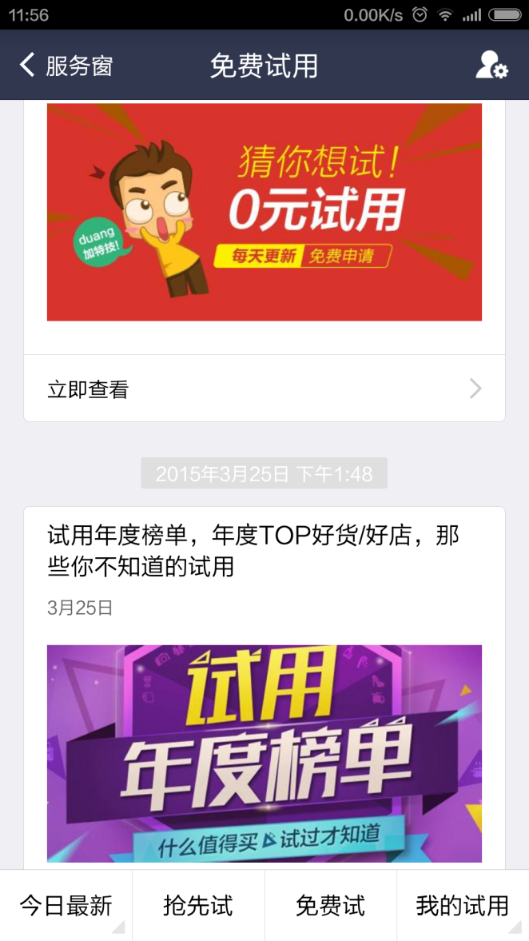
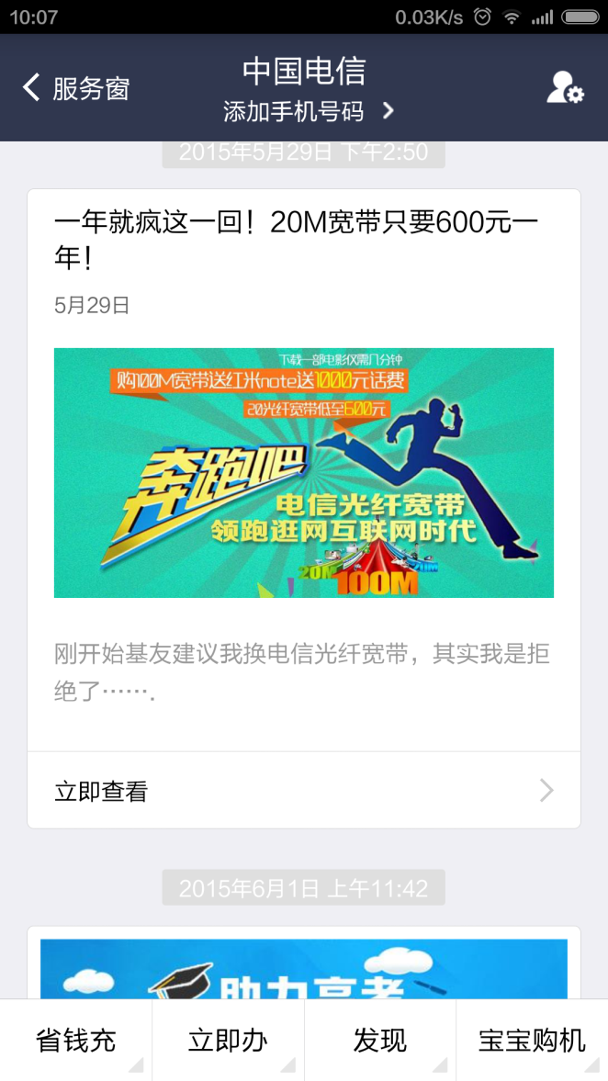
网站及微信公众号管理工作
87篇
共计编辑微信公众号图文87篇。其中原创文章45篇
经营微信公众号三个月时间，订阅人数增长了3060人，相当于过去6个月的增长量。
3060人
3000
下载/天
编辑的资料在官网上每天下载
人数达3000人次。
延迟符

Slide 9

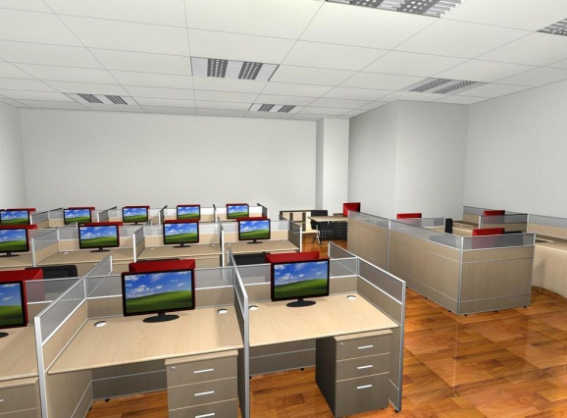
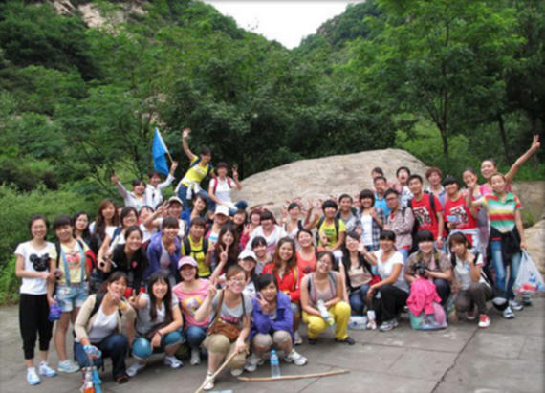


部门活动组织
家庭日
办公室
此处添加详细文本描述，建议与标题相关并符合整体语言风格，语言描述尽量简洁生动。
此处添加详细文本描述，建议与标题相关并符合整体语言风格，语言描述尽量简洁生动。
内部展示
棋牌比赛
此处添加详细文本描述，建议与标题相关并符合整体语言风格，语言描述尽量简洁生动。
此处添加详细文本描述，建议与标题相关并符合整体语言风格，语言描述尽量简洁生动。
延迟符

Slide 10

资料管理工作
添加标题
添加标题
您的内容打在这里或通过复制您的文本后在此框中选择粘贴并选择只保留文字。
您的内容打在这里或通过复制您的文本后在此框中选择粘贴并选择只保留文字。
延迟符

Slide 11
内部培训学习
学习计划
此处添加详细文本描述，建议与标题相关并符合整体语言风格。
学习计划
企业文化
工作效率
工作效率提升
企业文化培训
此处添加详细文本描述，建议与标题相关并符合整体语言风格。
此处添加详细文本描述，建议与标题相关并符合整体语言风格。
延迟符

Slide 12
其他工作
添加标题
添加标题
在此录入上述图表的描述说明，在此录入上述图表的描述说明。
在此录入上述图表的描述说明，在此录入上述图表的描述说明。
添加标题
添加标题
在此录入上述图表的描述说明，在此录入上述图表的描述说明。
在此录入上述图表的描述说明，在此录入上述图表的描述说明。
延迟符

Slide 13
2
    自我评价——对本人和工作都可以评价
延迟符

Slide 14
我的优势（或是做得好的地方）
态度端正
态度端正，工作学习态度端正，能够认真完成本岗本职各项工作，虚心学习。懂得摆正心态，具备全局眼光，懂得处理好个人与集体的关系。
良好的心态
懂得摆正心态，具备全局眼光，懂得处理好个人与集体的关系。
团队合作能力
团结合作，团队意识强，能与领导、同事们保持良好的合作关系。有较强的电脑技能，善用各种电脑软件完成工作，并有一定的创新。
延迟符

Slide 15
我的优势（或是做得好的地方）
第一项
此处添加详细文本描述，建议与标题相关并符合整体语言风格。
第二项
此处添加详细文本描述，建议与标题相关并符合整体语言风格。
第三项
此处添加详细文本描述，建议与标题相关并符合整体语言风格。
第四项
此处添加详细文本描述，建议与标题相关并符合整体语言风格。
延迟符

Slide 16
我的劣势（或是有所欠缺的地方）
思想认识
思想认识上不够成熟，处于发展积累阶段。
缺乏自信
缺乏自信，有时思考太多贻误最佳时机
技能欠缺
某某技能有待学习加强，面对突发情况不能单独应对处理。
延迟符

Slide 17
其他工作
一切从实际出发
以人为本
这是唯物主义者的最基本要求，这意味着我们首先要了解实际，才能从实际出发，做出符合现实情况的决定，不能好高骛远，不能眼高手低。
以人为本的文化管理，是以高素质的员工为中心，把员工自我价值的实现，与企业的发展目标相融合，把管理制度的强制性实施，改变为员工自觉遵守和执行，这是对严格规范管理的升华。
$
勤奋务实
这个世界最可怕的之处就是：比我们更优秀的人比我还可要勤奋，我们还有什么理由不努力的。
延迟符

Slide 18
3
    工作体会——谈工作感想领悟、体会
延迟符

Slide 19
工作心得
1
工作经验一
新的定位
这是我的第一份真正意义上的工作，对我来说意义重大，是一个转折点。是我正式步入社会的入口，从此以后我不再是一名在校学生，我要用我所学的知识去创造财富，为自己，为公司，为社会。也要学会平衡家庭、公司之间的关系。
2
工作经验二
团队精神
工作之中，我深深地体会到团队合作的重要，我们就如螺丝钉，任何一个掉队都有可能导致机器瘫痪，只有我们协同合作，才能实现我们的共同价值，并且发挥出更大的作用。
3
工作经验三
责任感
在工作中我也深深体会到责任的重大，我们要做一个勇于承担责任的人。在学校，虽然我学到了要做一个负责的人，但是学校的包容性使得我们对此的理解有相当的局限性。现在我真正认识到“负责”一词的意义。
4
工作经验四
工作经验
在工作中我也深深体会到责任的重大，我们要做一个勇于承担责任的人。在学校，虽然我学到了要做一个负责的人，但是学校的包容性使得我们对此的理解有相当的局限性。现在我真正认识到“负责”一词的意义。

Slide 20
关于责任
诚信铸就品质
责任
创新引领未来
●对工作负责任就是信守你的承诺
●只有在工作中认真负责的人才能有自己的立足之地；
●责任给人力量、气魄、毅力；
●责任给人机遇，它会让你脱颖页出、走向成功；
●我们正是通过履行自己的责任为自己带来安宁，为别人创造幸福，这就是我们的荣誉。
守信
荣誉
毅力
延迟符

Slide 21
企业文化的理解
加强沟通
此处添加详细文本描述，建议与标题相关并符合整体语言风格。
求实、进取、共享
以务实的精神，积极开拓进取，实现财富的共享，实现知识的共享。
社会责任
企业承担着自己应尽的社会责任，企业在创造利润的同时也在为社会增进福利，为员工提供了工作机会。企业的目标与社会需求，与员工的需求是相一致的。
创新、高效、共赢
以专业高效的服务服务精神为依托，以创新的技术为手段，实现企业与客户的共赢，企业与员工的共赢，企业与社会的共赢。
延迟符

Slide 22
对部门的意见和建议
01包装区加装降温设备
04对设计师分级
您的内容打在这里，或者通过复制您的文本后，在此框中选择粘贴。
您的内容打在这里，或者通过复制您的文本后，在此框中选择粘贴。
02增设服务专员
03让懂技术者有话语权
您的内容打在这里，或者通过复制您的文本后，在此框中选择粘贴。
您的内容打在这里，或者通过复制您的文本后，在此框中选择粘贴。
延迟符

Slide 23
岗位描述
财务岗位
行政岗位
您的内容打在这里或通过复制您的文本后在此框中选择粘贴并选择只保留文字。
您的内容打在这里或通过复制您的文本后在此框中选择粘贴并选择只保留文字。
销售岗位
文案岗位
您的内容打在这里或通过复制您的文本后在此框中选择粘贴并选择只保留文字。
您的内容打在这里或通过复制您的文本后在此框中选择粘贴并选择只保留文字。
延迟符

Slide 24
4
    工作规划和展望——
    谈下一步工作计划或长远职业规划
延迟符

Slide 25
职业规划
2018年实现转型
管理指导
1、掌握基本的工作技能
2、适应工作节奏及要求
3、了解公司及业务
1、团队的管理和指导
2、某一专业领域的专家
01
02
03
04
2020年复合熟练
添加标题
1、独立自主开展工作，技能持续提升
2、单一模块向多模块发展
3、持续学习，争取一年后拿到某证
您的内容打在这里，或者通过复制您的文本后，在此框中选择粘贴。
延迟符

Slide 26
实现目标的关键
业务实践
您的内容打在这里或通过复制您的文本后在此框中选择粘贴并选择只保留文字。
自我补课
您的内容打在这里或通过复制您的文本后在此框中选择粘贴并选择只保留文字。
突破心智
您的内容打在这里或通过复制您的文本后在此框中选择粘贴并选择只保留文字。
强化优势
自我管理
您的内容打在这里或通过复制您的文本后在此框中选择粘贴并选择只保留文字。
您的内容打在这里或通过复制您的文本后在此框中选择粘贴并选择只保留文字。
延迟符

Slide 27








下一步工作计划
您的内容打在这里或通过复制您的文本后在此框中选择粘贴并选择只保留文字。
您的内容打在这里或通过复制您的文本后在此框中选择粘贴并选择只保留文字。
1
6
您的内容打在这里或通过复制您的文本后在此框中选择粘贴并选择只保留文字。
您的内容打在这里或通过复制您的文本后在此框中选择粘贴并选择只保留文字。
2
您的内容打在这里或通过复制您的文本后在此框中选择粘贴并选择只保留文字。
7
工作计划
5
3
NOW
您的内容打在这里或通过复制您的文本后在此框中选择粘贴并选择只保留文字。
您的内容打在这里或通过复制您的文本后在此框中选择粘贴并选择只保留文字。
4
延迟符

Slide 28
展望未来
添加标题内容
添加标题内容
请替换文字内容，添加相关标题，修改文字内容，也可以直接复制你的内容到此。
请替换文字内容，添加相关标题，修改文字内容，也可以直接复制你的内容到此。
添加标题内容
请替换文字内容，添加相关标题，修改文字内容，也可以直接复制你的内容到此。
添加标题内容
请替换文字内容，添加相关标题，修改文字内容，也可以直接复制你的内容到此。
延迟符

Slide 29
备用页
改善方法三
改善方法二
您的内容打在这里或通过复制您的文本后在此框中选择粘贴并选择只保留文字。
您的内容打在这里或通过复制您的文本后在此框中选择粘贴并选择只保留文字。
改善方法五
您的内容打在这里或通过复制您的文本后在此框中选择粘贴并选择只保留文字。
改善方法四
改善方法一
您的内容打在这里或通过复制您的文本后在此框中选择粘贴并选择只保留文字。
您的内容打在这里或通过复制您的文本后在此框中选择粘贴并选择只保留文字。
延迟符

Slide 30
备用页
解决方案二
解决方案四
您的内容打在这里或通过复制您的文本后在此框中选择粘贴并选择只保留文字。
您的内容打在这里或通过复制您的文本后在此框中选择粘贴并选择只保留文字。
解决方案一
您的内容打在这里或通过复制您的文本后在此框中选择粘贴并选择只保留文字。
解决方案五
您的内容打在这里或通过复制您的文本后在此框中选择粘贴并选择只保留文字。
解决方案三
添加标题内容
您的内容打在这里或通过复制您的文本后在此框中选择粘贴并选择只保留文字。
此处添加详细文本描述，建议与标题相关并符合整体语言风格，语言描述尽量简洁生动。此处添加详细文本描述，建议与标题相关并符合整体语言风格，语言描述尽量简洁生动。
延迟符

Slide 31

备用页
标题
添加标题
您的内容打在这里或通过复制您的文本后在此框中选择粘贴并选择只保留文字。
您的内容打在这里或通过复制您的文本后在此框中选择粘贴并选择只保留文字。
标题
标题
您的内容打在这里或通过复制您的文本后在此框中选择粘贴并选择只保留文字。
您的内容打在这里或通过复制您的文本后在此框中选择粘贴并选择只保留文字。
延迟符

Slide 32
备用页
2011年
2014年
此处添加详细文本描述，建议与标题相关并符合整体语言风格。
此处添加详细文本描述，建议与标题相关并符合整体语言风格。
2012年
2015年
此处添加详细文本描述，建议与标题相关并符合整体语言风格。
此处添加详细文本描述，建议与标题相关并符合整体语言风格。
2013年
2017年
此处添加详细文本描述，建议与标题相关并符合整体语言风格。
此处添加详细文本描述，建议与标题相关并符合整体语言风格。
延迟符

Slide 33
备用页
添加标题
添加标题
此处添加详细文本描述，建议与标题相关并符合整体语言风格。
此处添加详细文本描述，建议与标题相关并符合整体语言风格。
添加标题
添加标题
此处添加详细文本描述，建议与标题相关并符合整体语言风格。
此处添加详细文本描述，建议与标题相关并符合整体语言风格。
添加标题
添加标题
此处添加详细文本描述，建议与标题相关并符合整体语言风格。
此处添加详细文本描述，建议与标题相关并符合整体语言风格。
延迟符

Slide 34
备用页
请替换文字内容
您的内容打在这里或通过复制您的文本后在此框中选择粘贴并选择只保留文字。
输入文本
请替换文字内容
点击输入文本
您的内容打在这里或通过复制您的文本后在此框中选择粘贴并选择只保留文字。
请替换文字内容
请替换文字内容
您的内容打在这里或通过复制您的文本后在此框中选择粘贴并选择只保留文字。
请替换文字内容
请替换文字内容
您的内容打在这里或通过复制您的文本后在此框中选择粘贴并选择只保留文字。
请替换文字内容
请替换文字内容
您的内容打在这里或通过复制您的文本后在此框中选择粘贴并选择只保留文字。
延迟符

Slide 35

致谢
首先要感谢某某总。谢谢某某总帮我找导师，带我入门，虽然某某总对待工作庄重严肃，一丝不苟，对待工程品质力求精致完美，但是生活上和蔼可亲、待人宽厚、爱开玩笑、关心下属。
同时也要感谢部门各位同仁。谢谢你们平时对我的包容，原谅我的幼稚与任性，原谅我目前专业知识的薄弱，谢谢你们的大度。我们是一个非常和谐的团队，团结，互助。我们为了同一个目标，追求相似的理想，用我们强大的内心，一起努力，一起奋斗，并肩作战。
延迟符
延迟符

Slide 36
导
谢
谢
指
诚请指导指正！
延迟符

